Slide 1
Qualidade de água
Universidade Federal da Grande Dourados – UFGD
Faculdade de Ciências Agrárias – FCA
Engenharia de Aquicultura
Importância das análises de qualidade de água
Prof. Dacley

Slide 2
Considerações iniciais
Como vimos até aqui, os parâmetros de qualidade de água têm grande importância na aquicultura e devem permanecer em faixas seguras e confortáveis aos animais.

Slide 3
Temperatura
25 a 29 ºC (maioria dos peixes tropicais);
Termômetro em 30 cm de profundidade;
Ectotérmicos (temp. corporal de acordo com a do meio ambiente);
Difícil a correção.

Slide 4
Transparência
Entre 30 e 60 cm de visualização;
Disco de Secchi;
Avalia a produção primária (entre outras situações);
Dependendo do valor obtido, a correção é por meio de renovação de água ou adubação da água

Slide 5
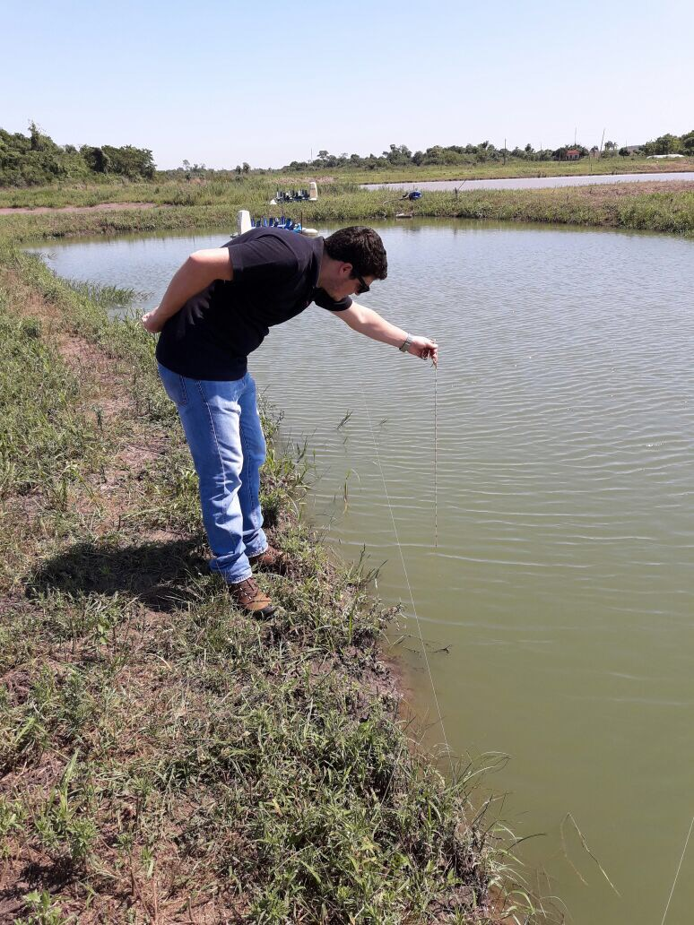

Slide 6
Oxigênio dissolvido
Acima de 5 mg/L
Oxímetro ou titulação
Maioria dos animais aquáticos são dependentes do oxigênio da água (respiração branquial), níveis inadequados podem levara asfixia.
Correção por meio de aeradores ou propulsores de ar.

Slide 7
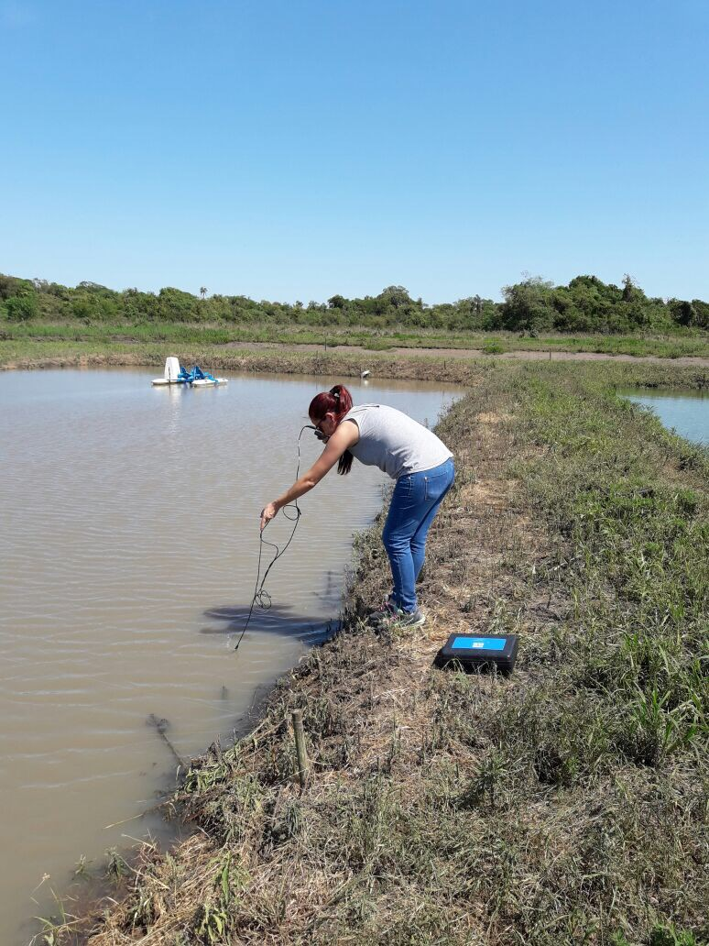
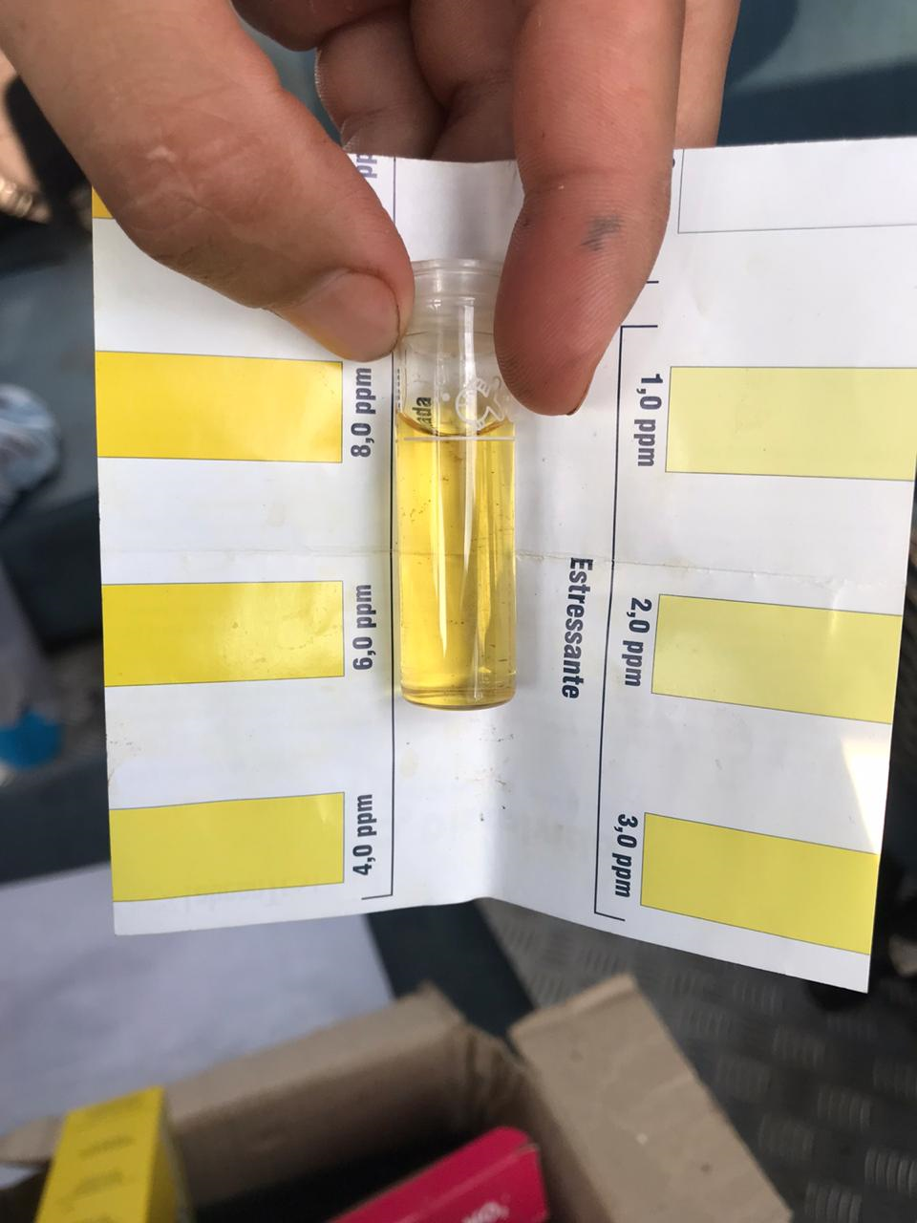

Slide 8
pH
Entre 6,5 a 8,5;
Peagâmetro ou titulação;
Avalia a quantidade de íons hidrogênio presentes no meio, podendo estar ácido ou básico;
Correção por meio de calcário e cal (aumentar o pH) ou ácidos (cuidado!!!!!) e sulfato de alumínio (redução).

Slide 9
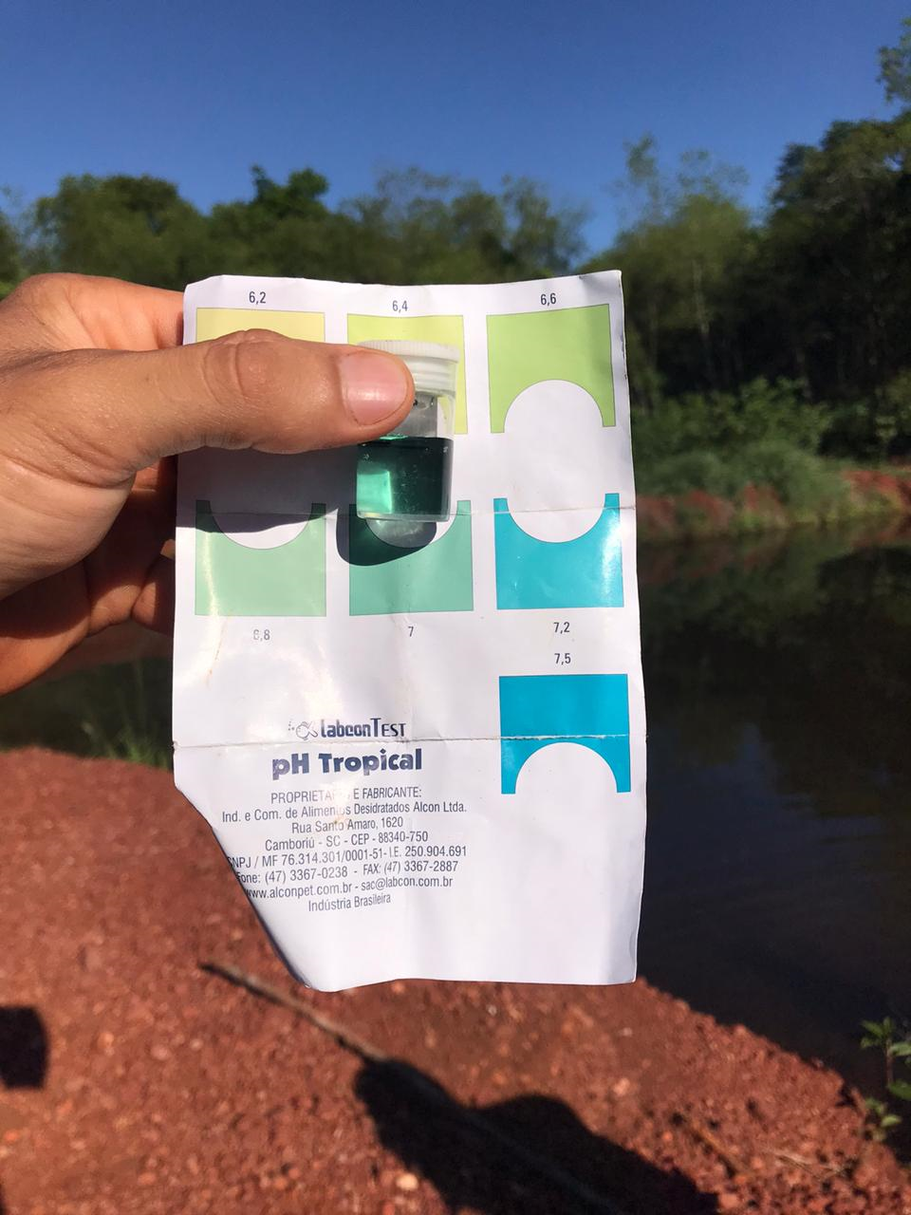

Slide 10
Alcalinidade
Acima de 40 mg/L é indicado, tentar manter em 100 mg/L.
Verificado por meio de titulação;
Mantém o efeito tampão da água, evitando oscilação do pH.

Slide 11
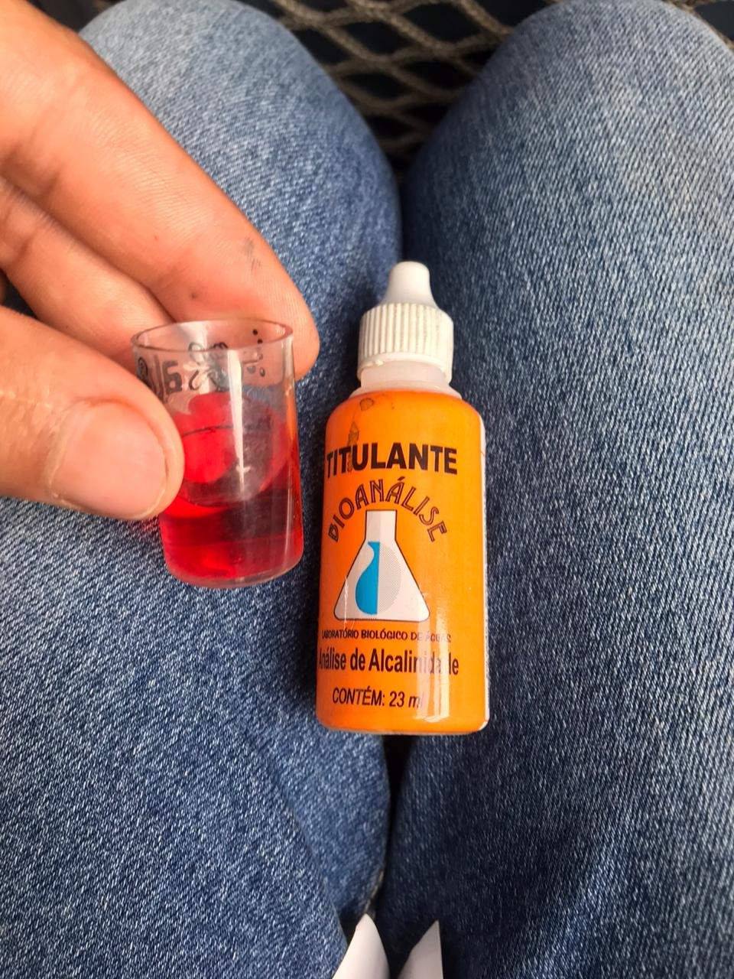

Slide 12
Resíduos nitrogenados
Controle rigoroso!
Amônia tóxica (NH₃) pode causar mortalidade em 1,0 mg/L, menos já pode iniciar os efeitos crônicos;
Avaliação por meio de titulação;
Aumento do pH eleva seu efeito;
Trocas de água e aeração pra reduzir o efeito.

Slide 13
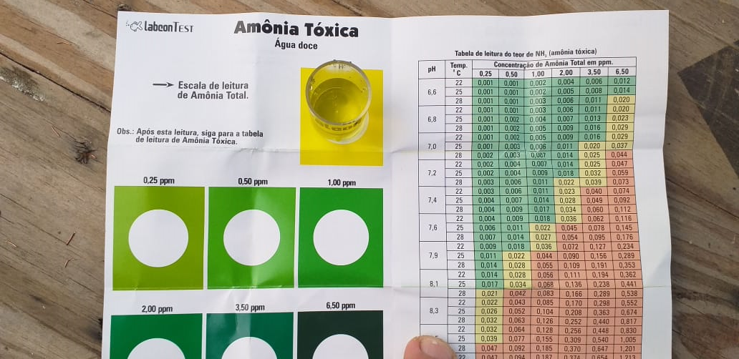

Slide 14
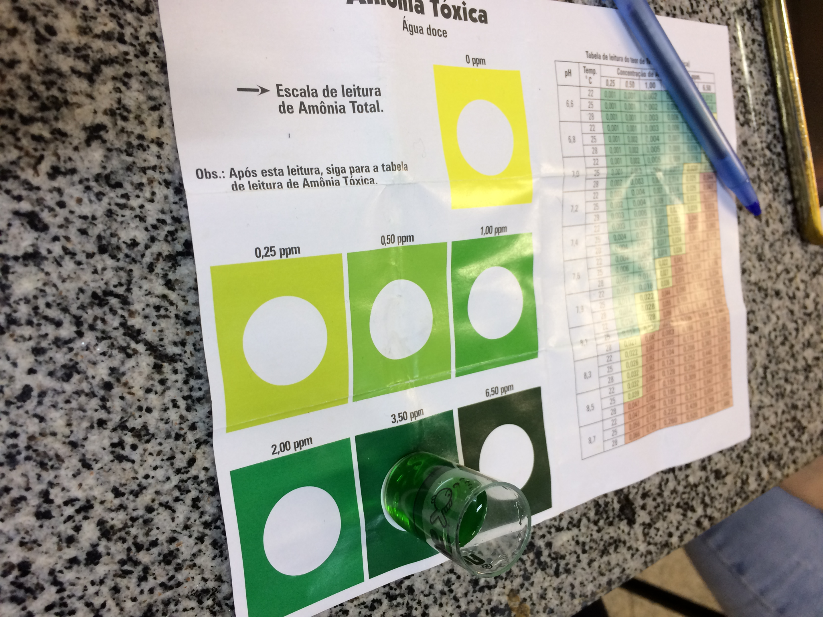

Slide 15
Nitrito
Manter em valores baixos, 0,5mg/L;
Verificação por meio de titulação;
Presença de oxigênio no sistema é essencial;
Sal pode reduzir os efeitos, troca de água é fundamental!

Slide 16
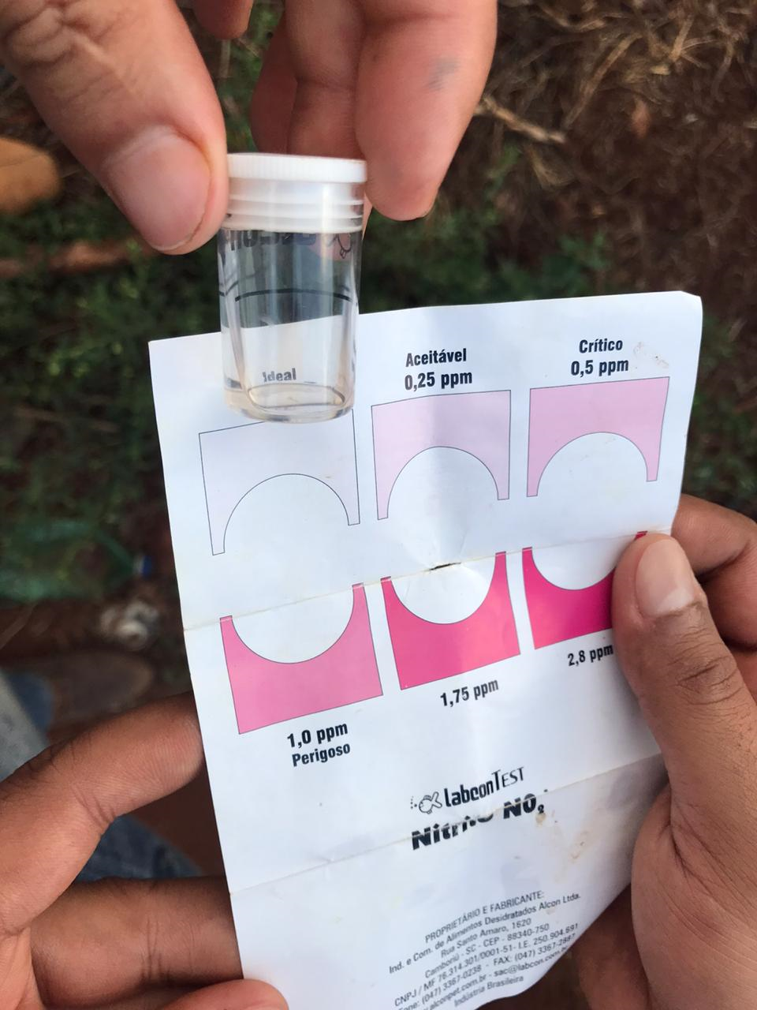

Slide 17
Fósforo
Respeitar os limites estabelecidos na legislação;
Aferição por meio de titulação;
Nutrientes que indicam a eutrofização do ambiente;
Em viveiros pode ser renovado a água para reduzir.

Slide 18
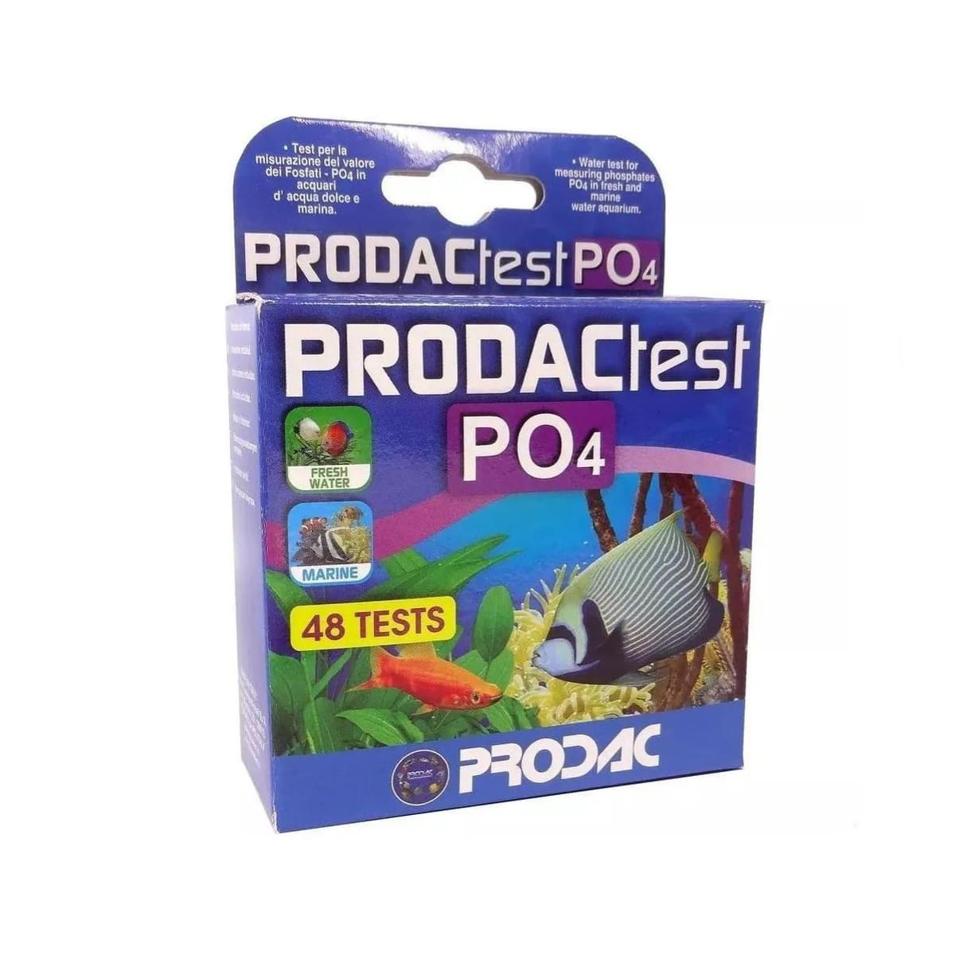

Slide 19
Realizar as análises antes mesmo de começar a construção do empreendimento!
  Já vai ter uma verificação da água que entra na propriedade, e consequentemente, se é possível a criação nessas condições!

Slide 20

Nutrição de peixes e qualidade de água
Fonte: Google imagens

Slide 21
Fornecer mais ração do que deve
  Peixes irão excretar amônia (catabolismo proteína);
  Aumento dos nutrientes na água;
  Redução da transparência;
  Floração de algas;
  Redução níveis de oxigênio dissolvido;
  Menor quantidade de peixes que poderá ser adensado;
  Competição por outros animais;
  Possibilidade de mortes;
  Prejuízo produtivo.

Slide 22
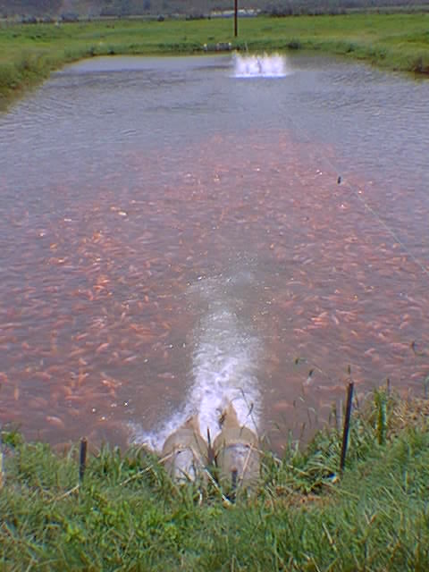
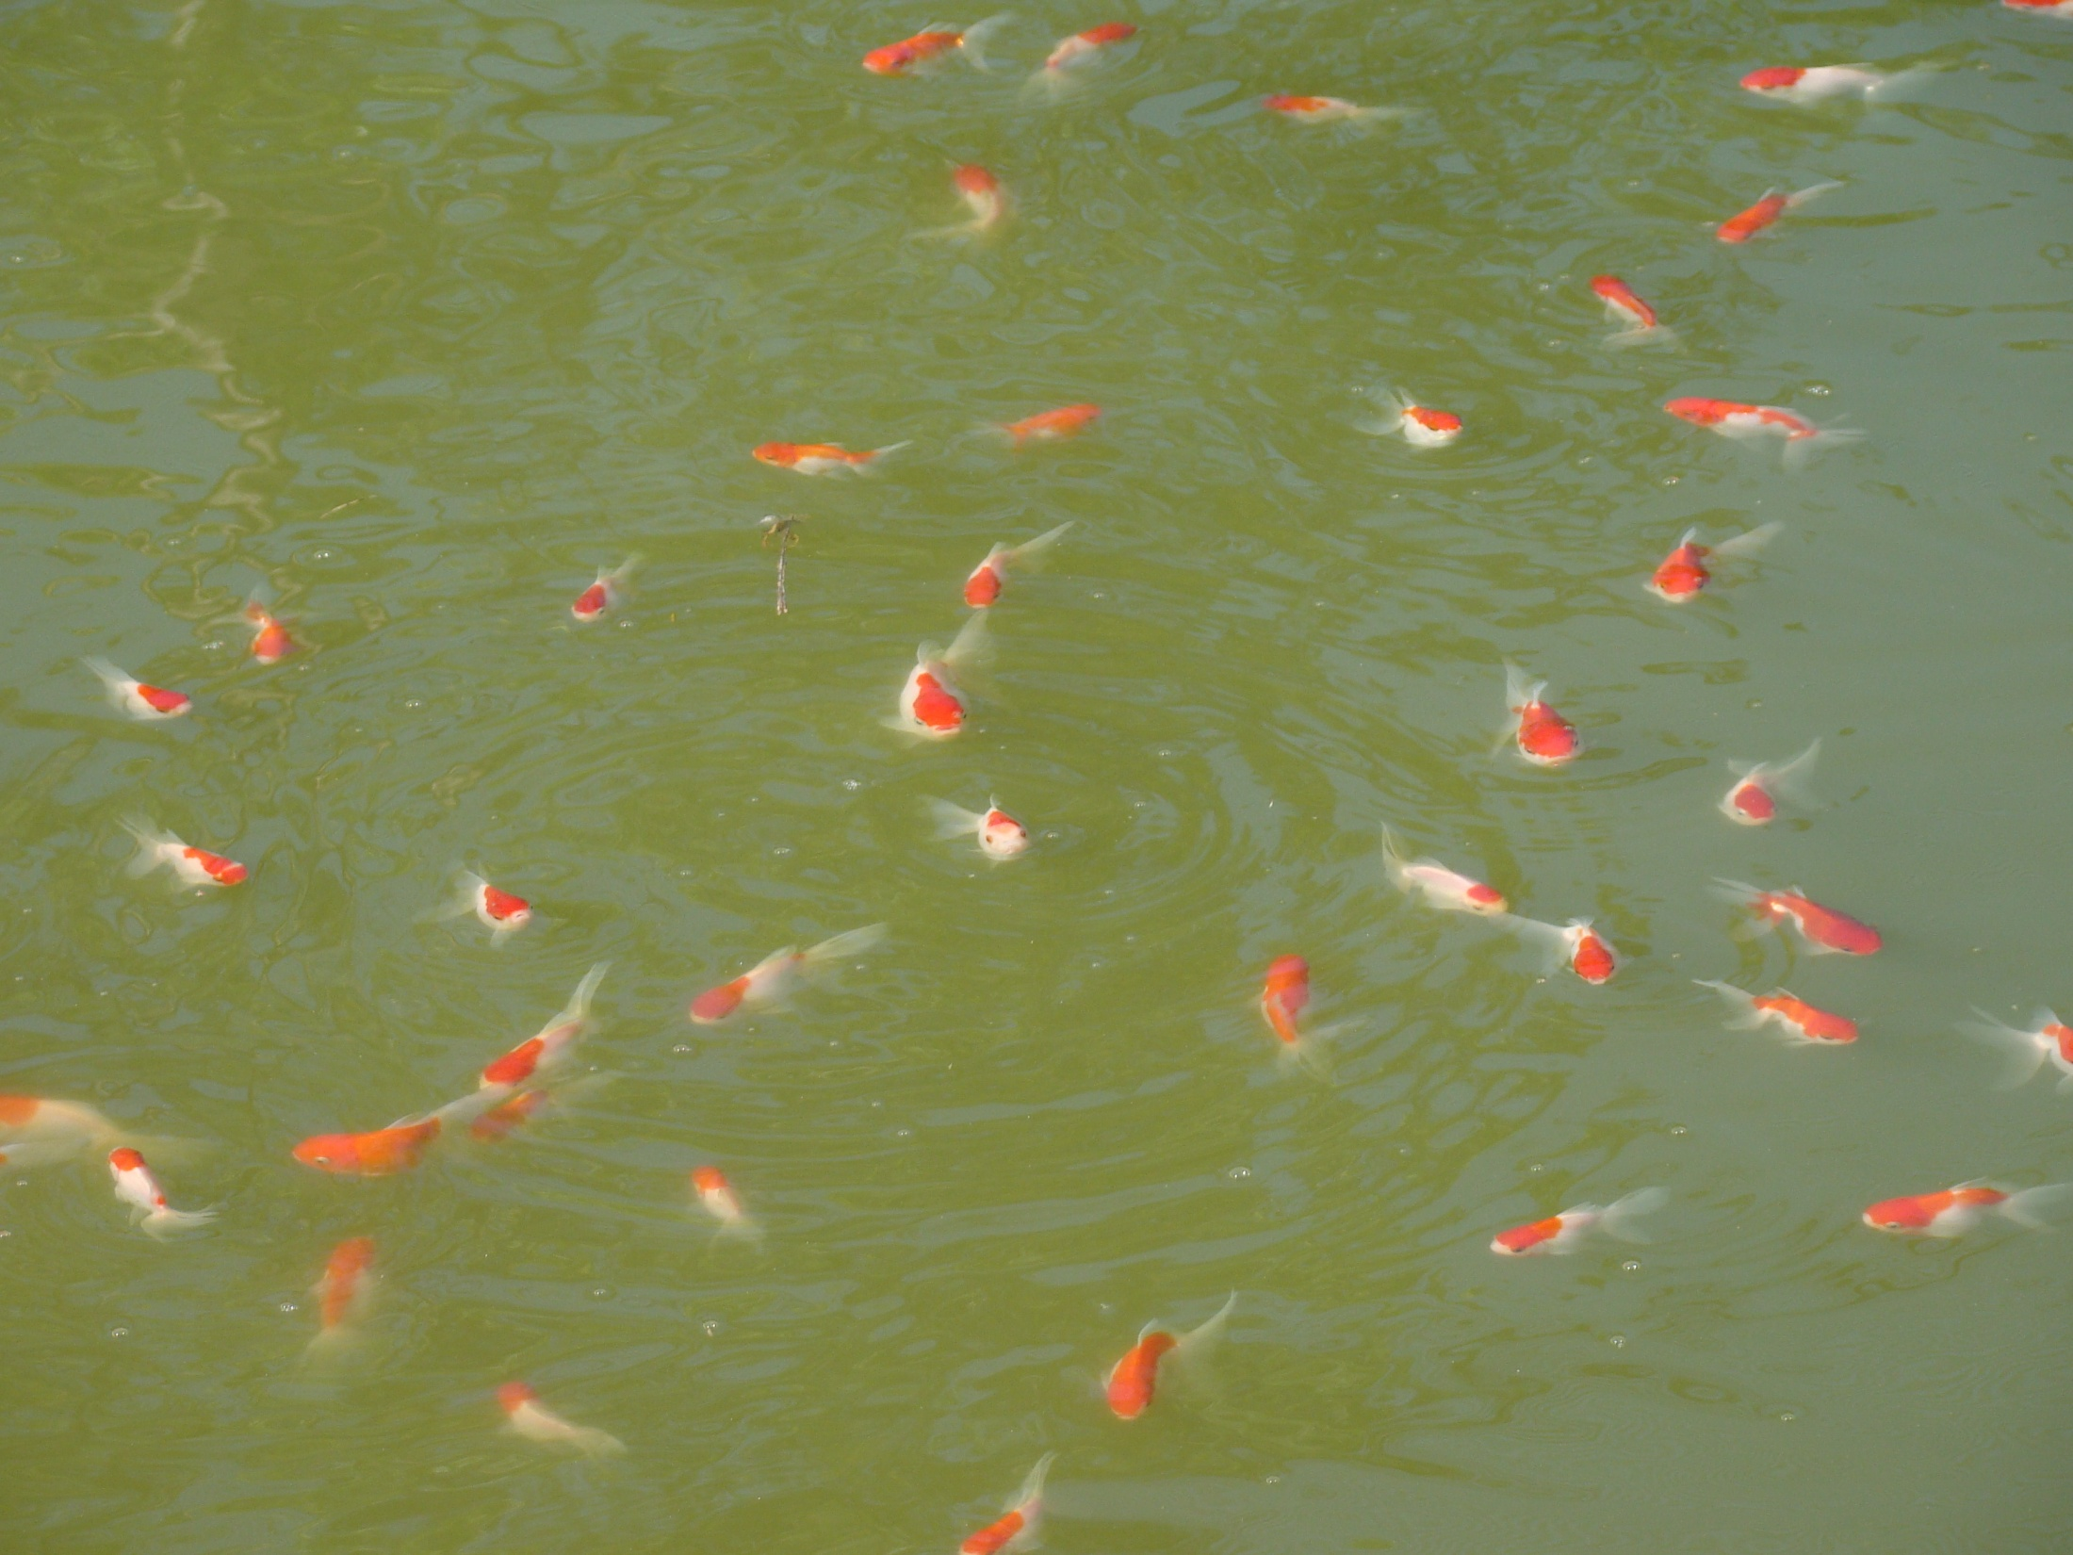
O que acontece se não verificar os parâmetros?
Efeitos do baixo nível de oxigênio

Slide 23
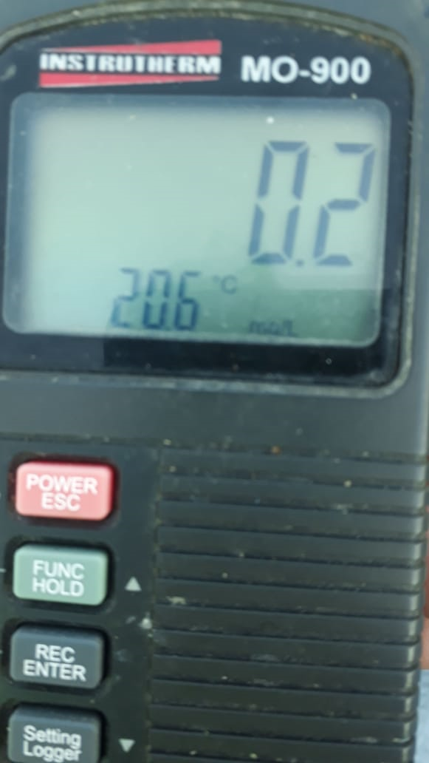
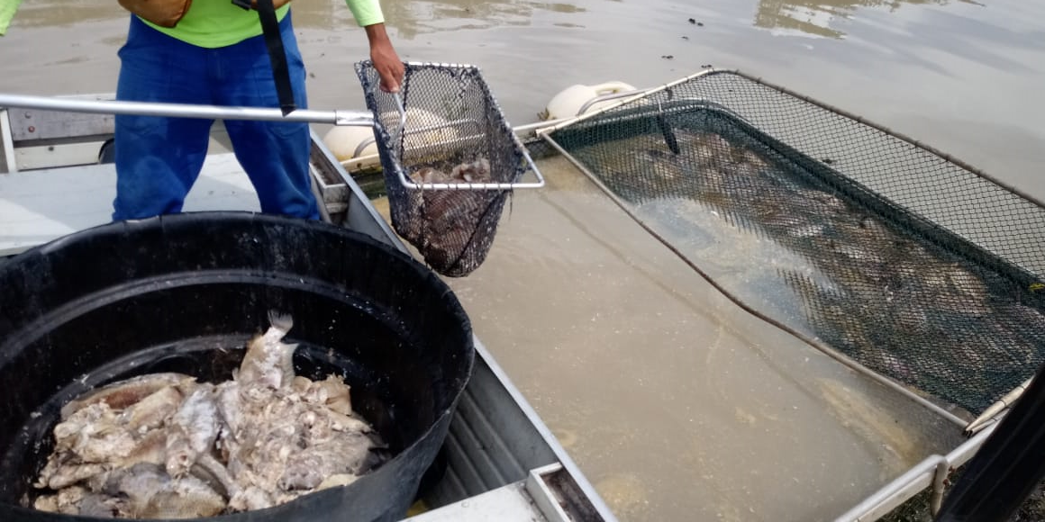
Efeito da falta de oxigênio
Imagem: Lucas Pinheiro

Slide 24
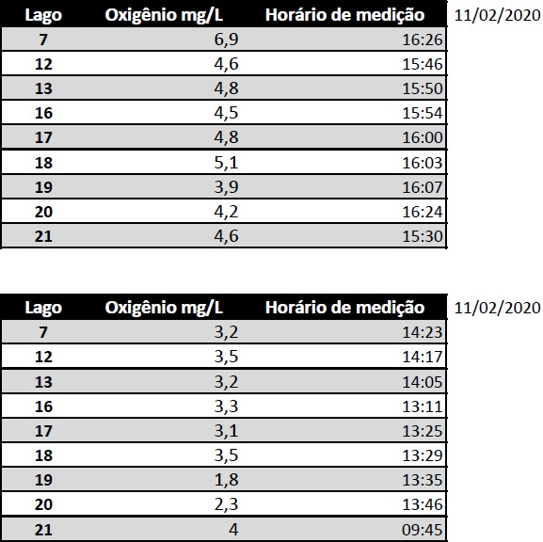
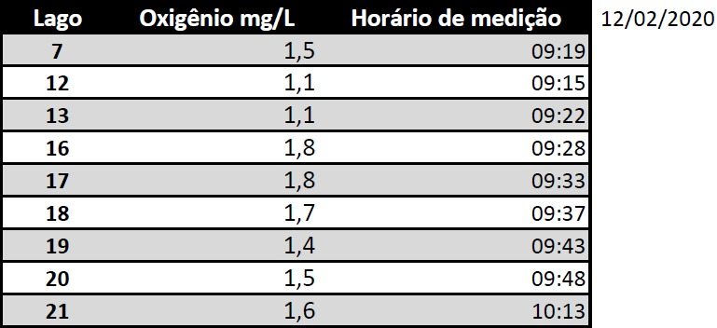

Slide 25
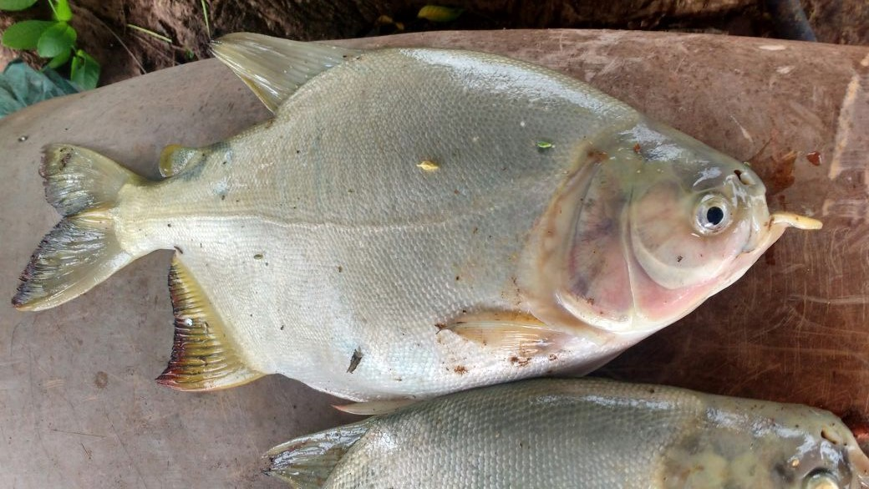

Slide 26
Inversão térmica

Slide 27
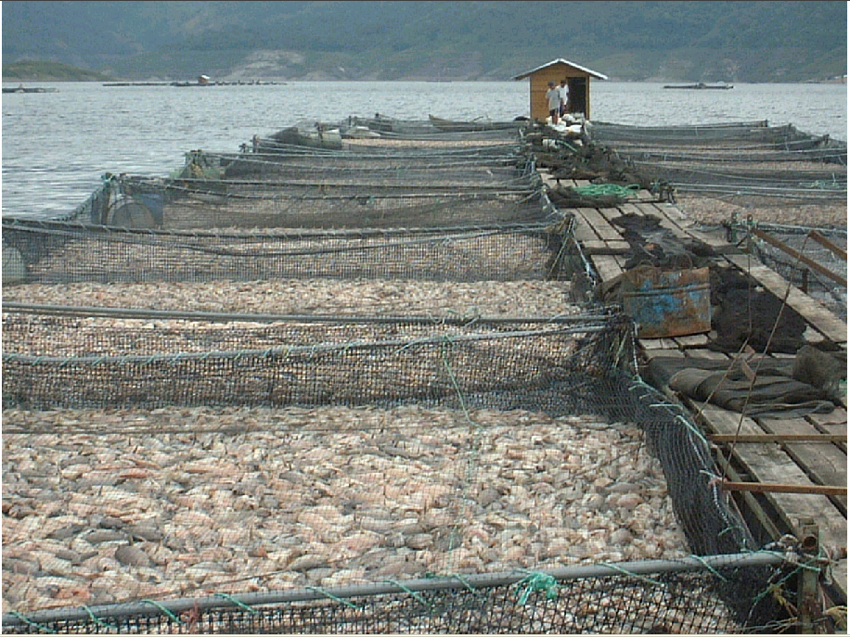
Notes:
27
27

Slide 28
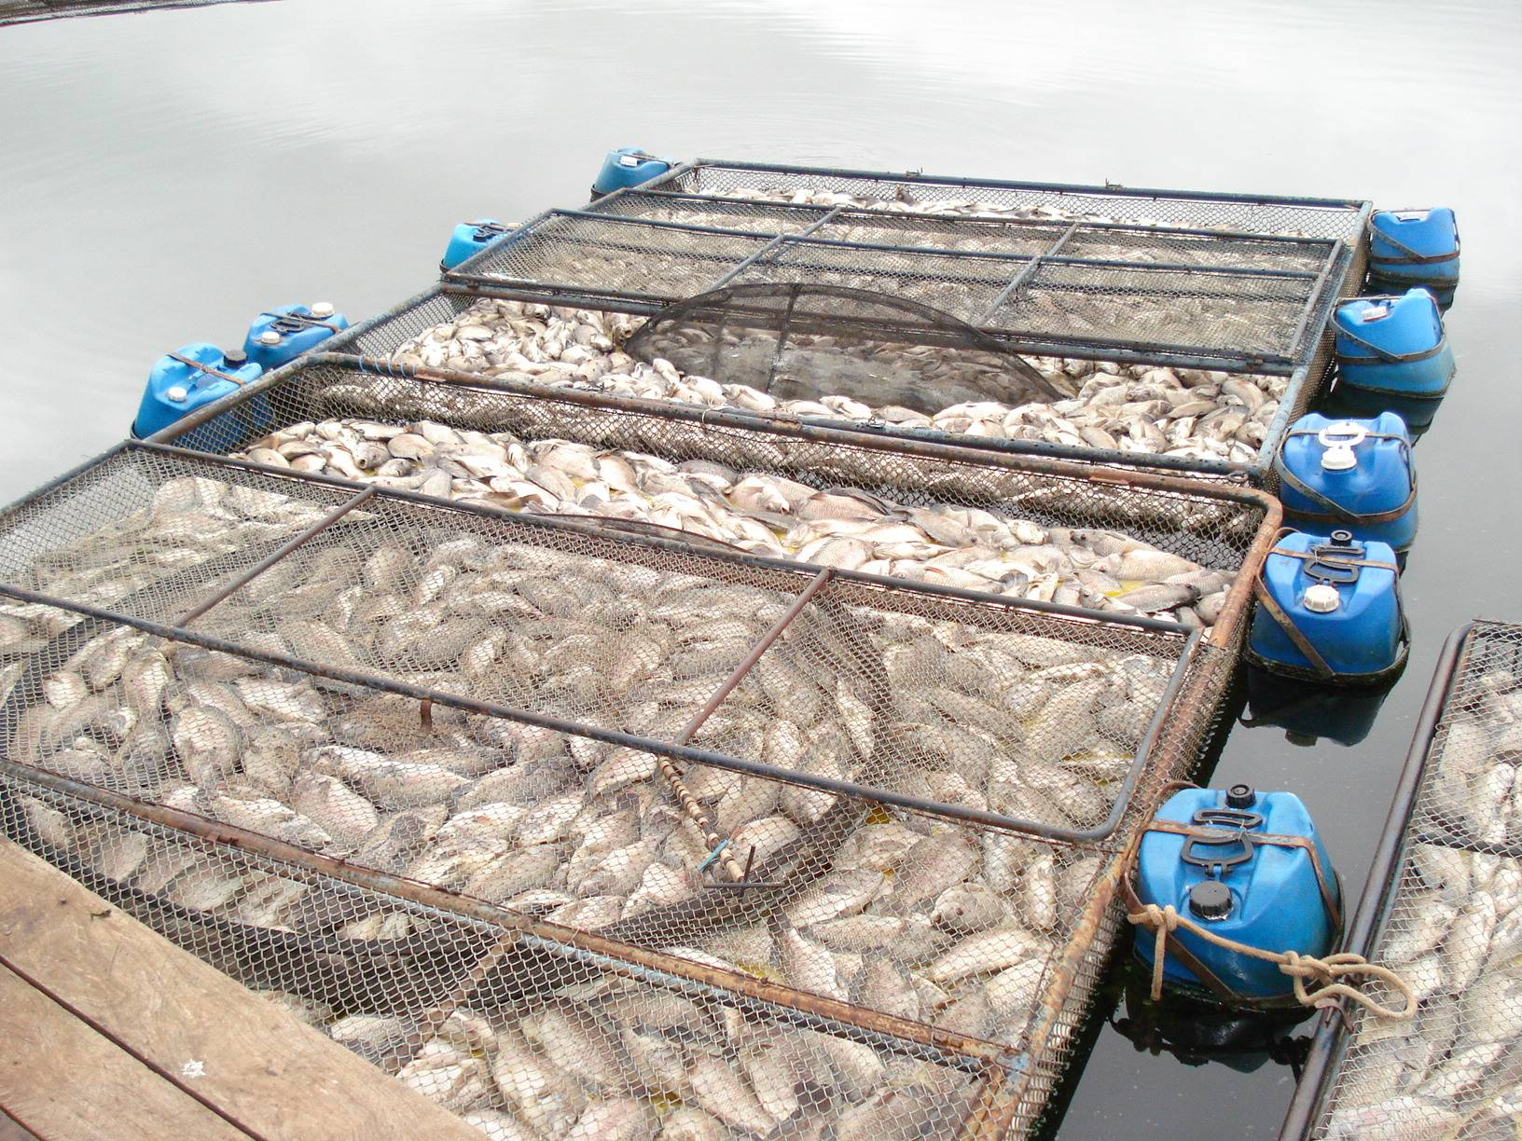

Slide 29
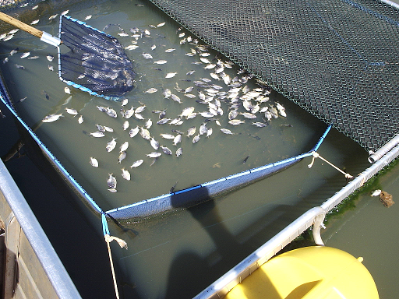

Slide 30
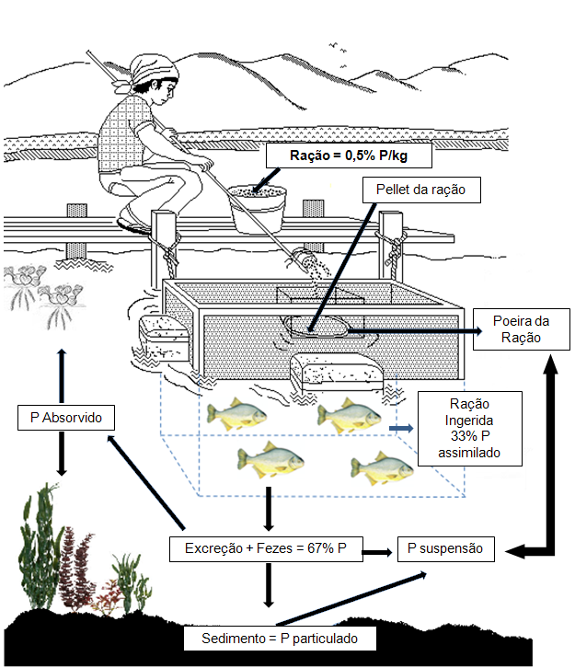

Slide 31
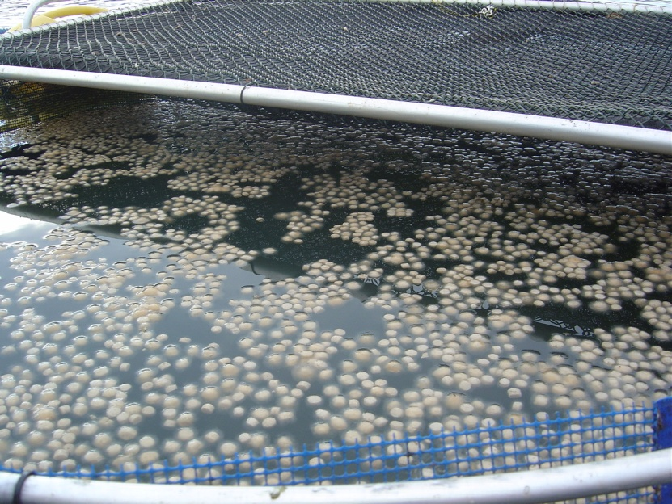
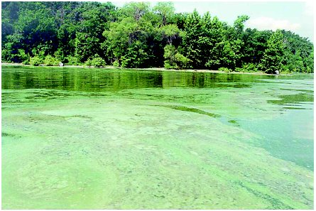
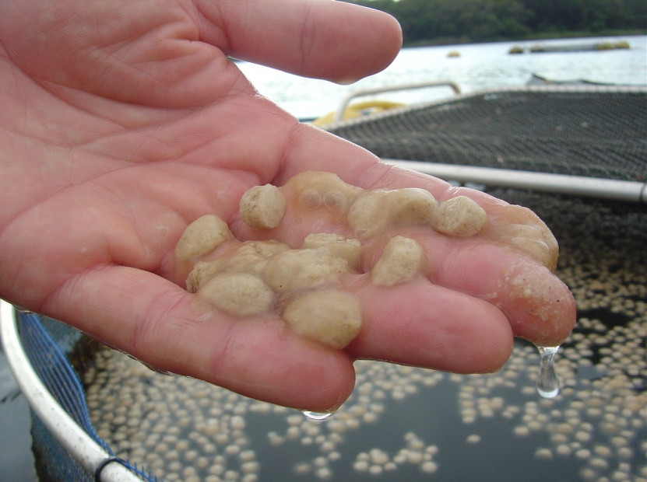
Processo de eutrofização reservatório Barra Bonita – SP. CESP (1999).
Processo de decomposição da ração extrusada após 4h de arraçoamento. BUENO (2007).

Slide 32
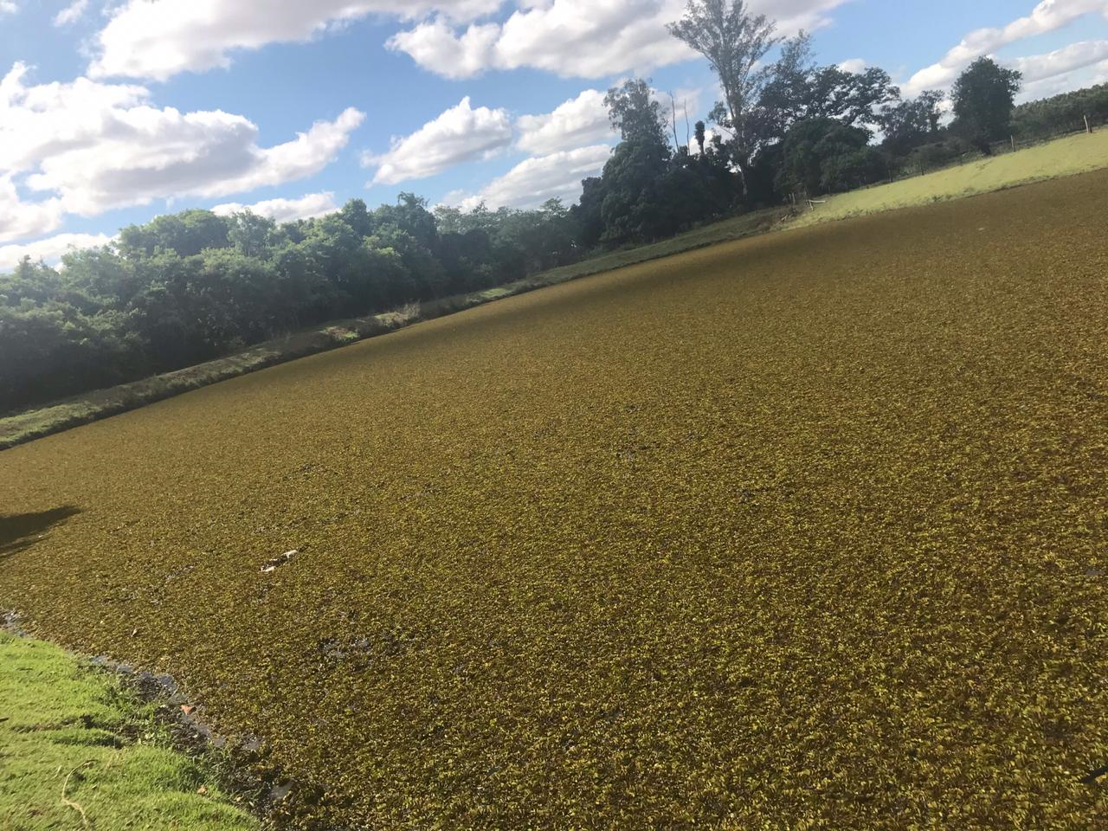

Slide 33
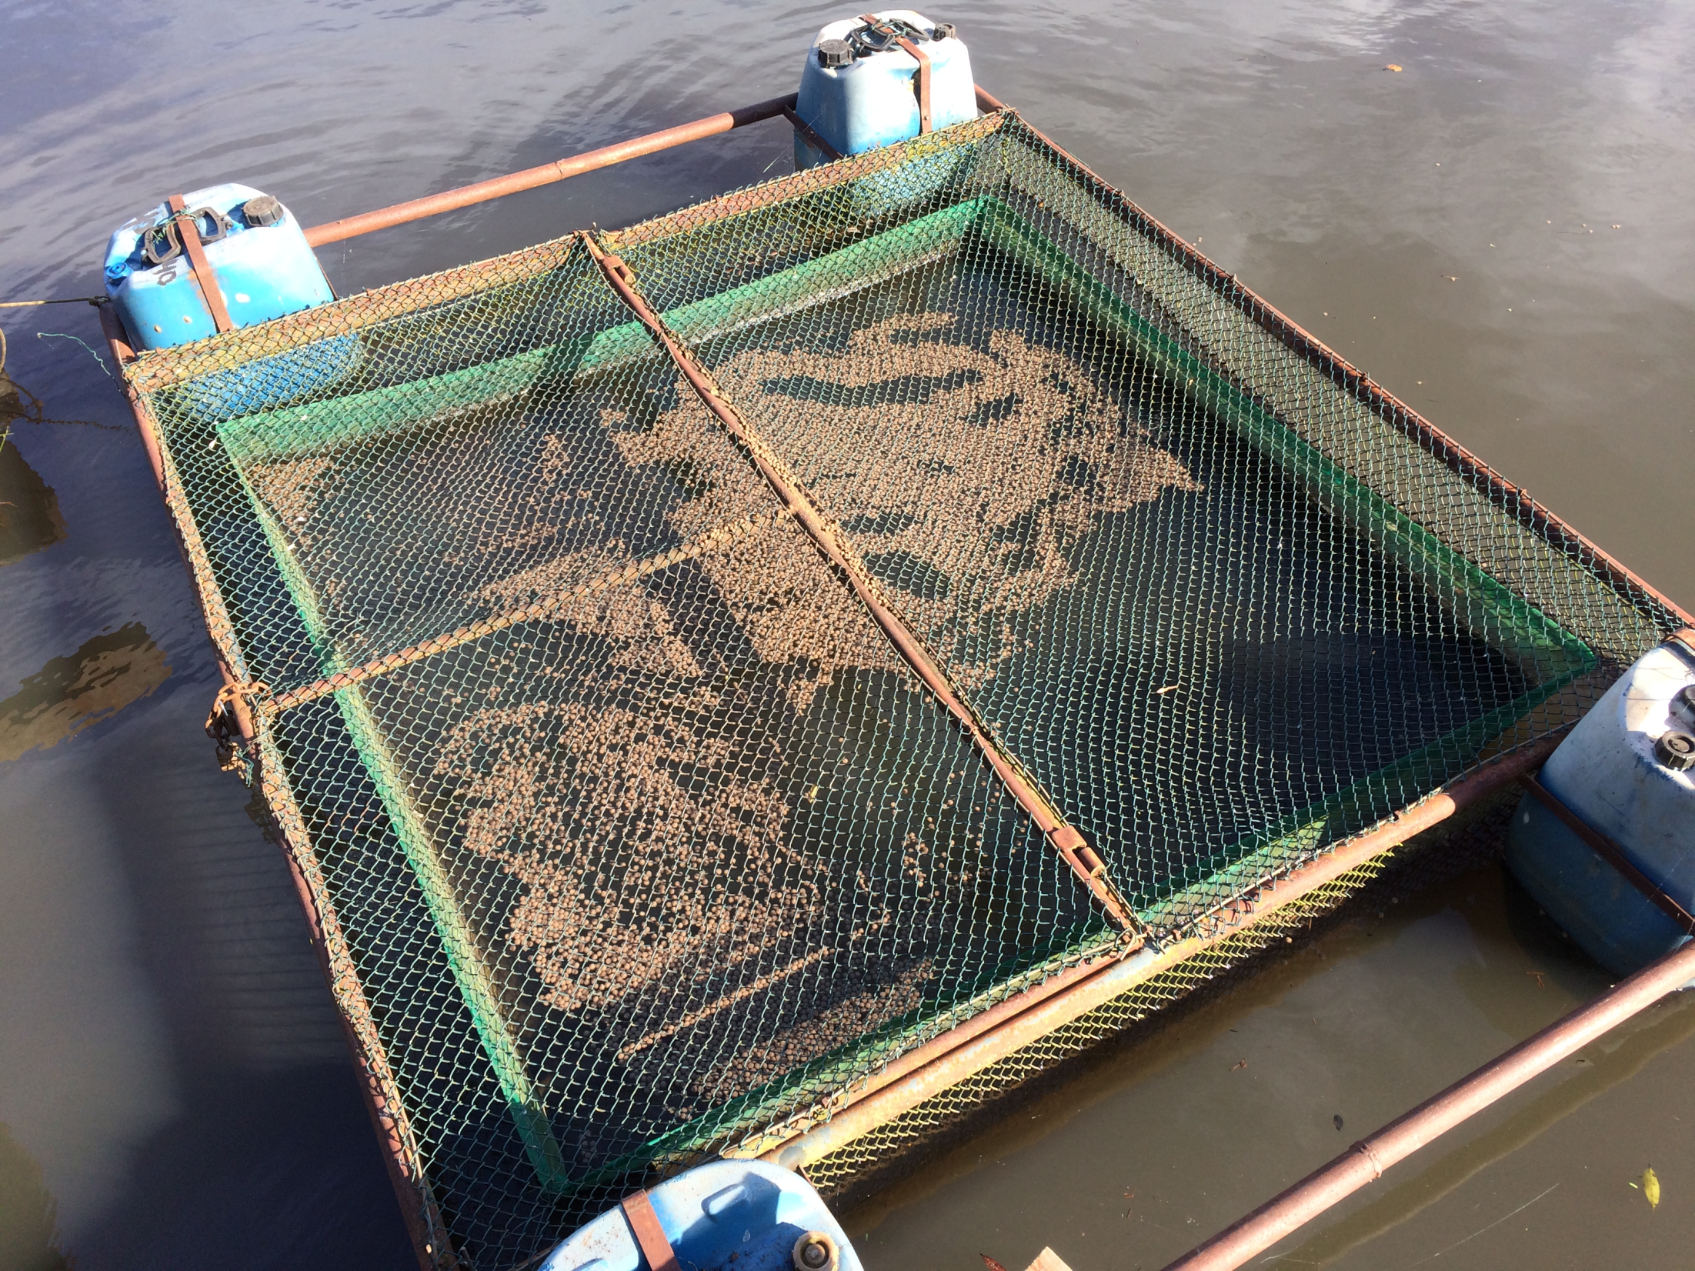

Slide 34
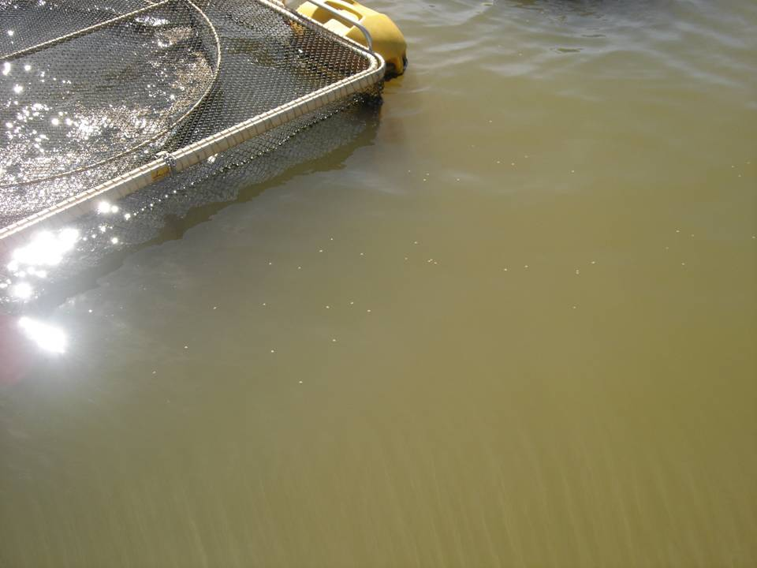

Slide 35
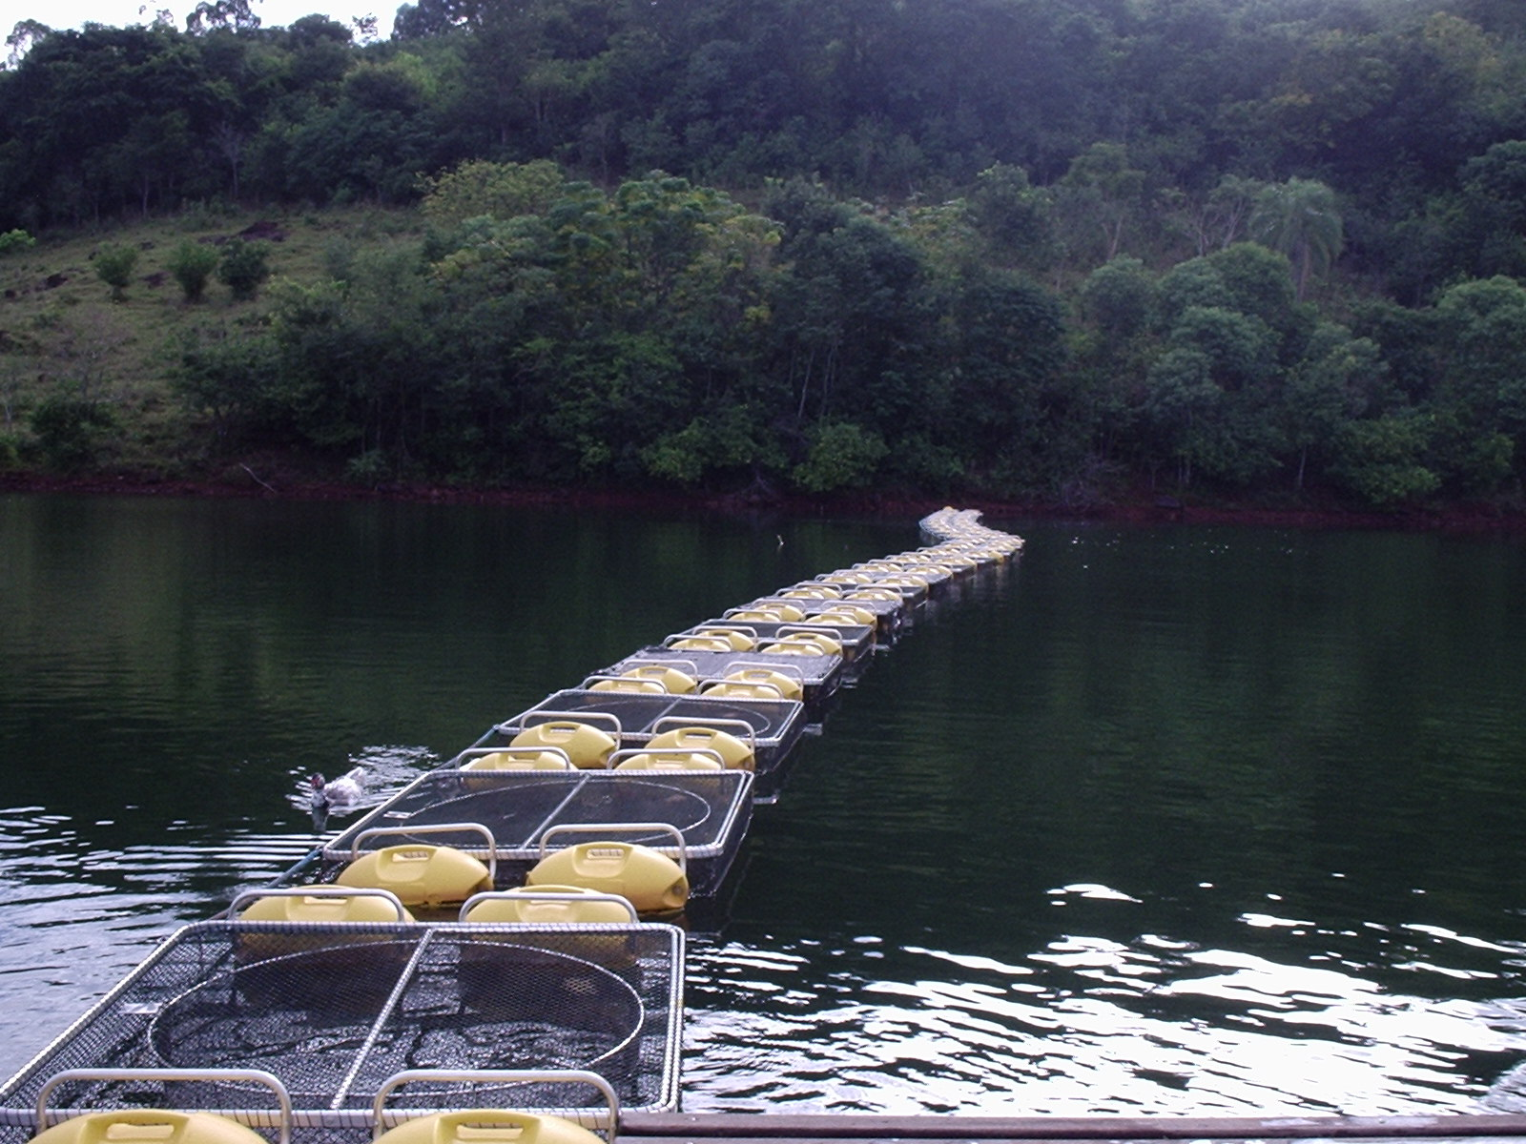

Slide 36
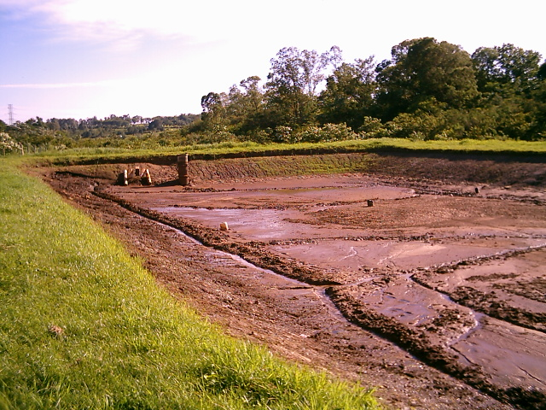
Limpeza do fundo do viveiro

Slide 37
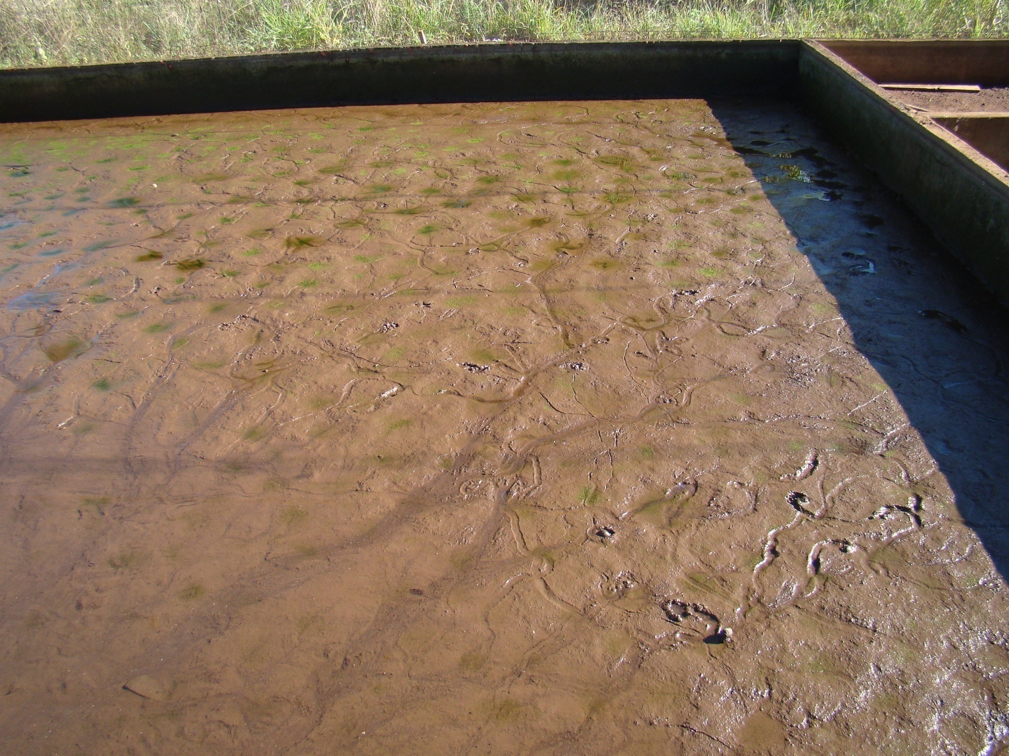

Slide 38
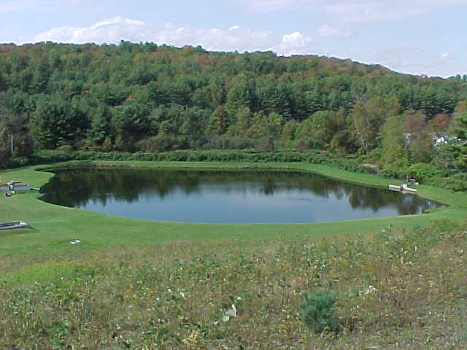
1°
Esvaziamento e secagem
2°
Oxidação da matéria orgânica
3°
Desinfecção
4°
5°
Aplicação de calcário
Fertilização

Slide 39
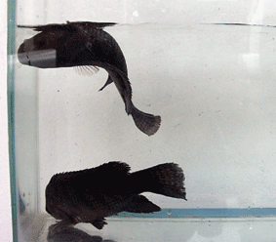
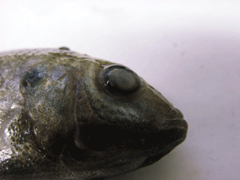
Doenças em peixes causadas por má qualidade de água
Doenças bacterianas
→ Streptococcus = estresse, variação brusca de temperatura, excesso de amônia, alta densidade de estocagem, baixa qualidade de água, etc.
Fotos: Fernando Kubitza (Panorama da Aquicultura)

Slide 40
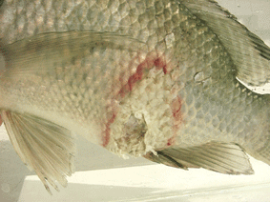
→ Aeromonas = estresse, excesso de matéria orgânica na água, baixa concentração de oxigênio dissolvido e alta densidade de estocagem
Foto: Fernando Kubitza (Panorama da Aquicultura)

Slide 41
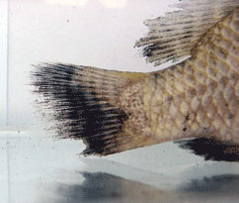
→ Columnariose = Em água doce, a columnariose é uma doença que ocorre nos meses mais quentes (temperaturas ótimas para a bactéria estão entre 28 a 32ºC), em tanques com grande acúmulo de matéria orgânica e com a qualidade da água prejudicada. Flavobacterium columnare aproveita-se da baixa resistência dos peixes ao manuseio (quando debilitados por problemas de qualidade da água ou pela má nutrição) ou da ocorrência de injúrias físicas durante o manejo.
Foto: Fernando Kubitza (Panorama da Aquicultura)

Slide 42
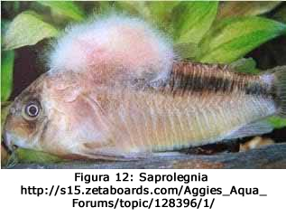
Doenças por fungos
→ Saprolegniose (micoses dérmicas ou “mofos” na pele) = Esses fungos afetam principalmente animais debilitados ou feridos e podem também comprometer animais sadios quando a temperatura está abaixo do limite térmico de conforto da espécie, quando a água apresenta qualidade muito baixa ou com excesso de matéria orgânica, ou ainda quando ocorre alta densidade de peixes
Martins et al., (2015)

Slide 43
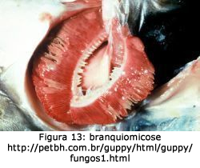
→ Branquiomicose = causada pelo fungo Branchiomyces sp., essa doença é conhecida, principalmente na Europa e nos EUA, como “necrose das guelras” (gill rot) e também está associada à baixa qualidade da água e pH ácido. Tem como principais sintomas a letargia, o boqueamento na superfície (asfixia) e depois as lesões nas guelras.
Martins et al., (2015)

Slide 44
Para garantir a qualidade de água, seguir essa recomendação

Slide 45
Em outras palavras,
O controle da qualidade de água irá evitar que ocorram situações que causem alguma injúria aos animais, ou que seja possível ser tomado alguma prática de manejo quando valores não desejáveis sejam verificados.
Evitar prejuízos econômicos

Slide 46
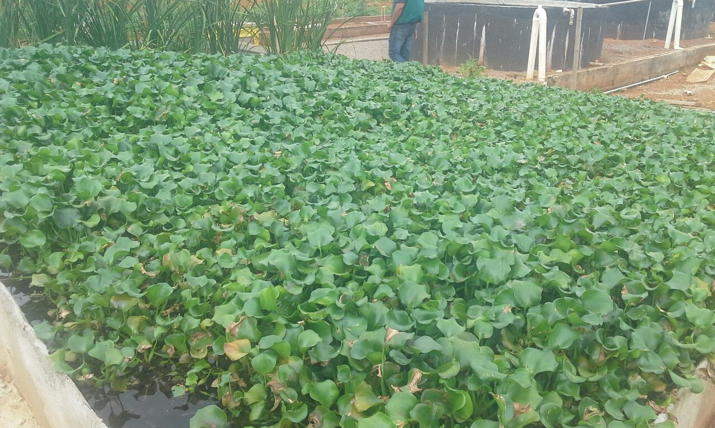
Wetlands

Slide 47
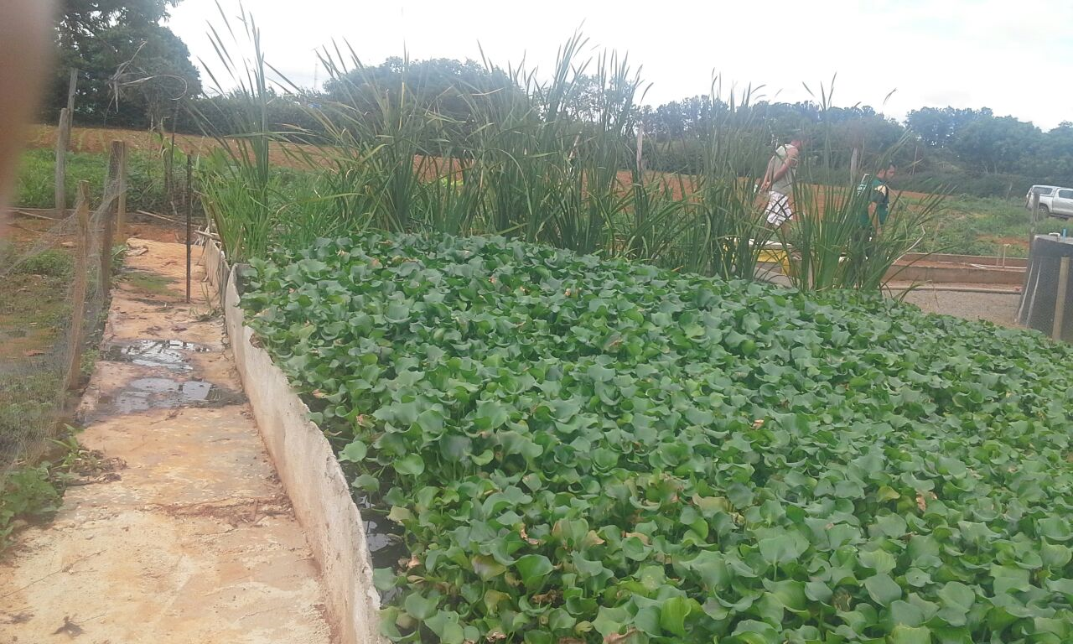

Slide 48
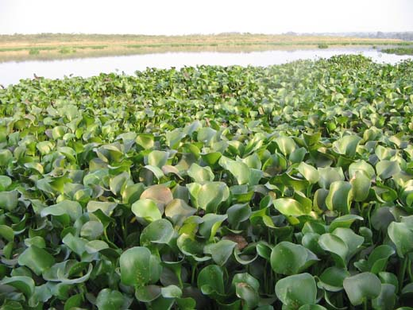
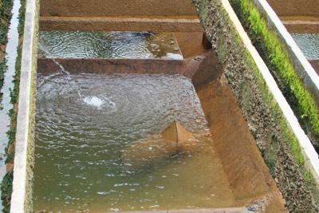
Medidas posteriores a emissão dos efluentes
Tratamento de efluentes
Tanque de decantação
Wetlands
Redução de matéria orgânica e material em suspensão

Slide 49
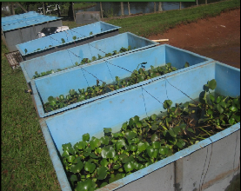
Wetlands e Aquicultura
Moderado custo de implantação;
Baixo consumo de energia;
Fácil operação e manutenção;
Aproveitamento da biomassa excedente;
Eficiência na remoção de nutrientes provenientes do manejo na aquicultura

Slide 50
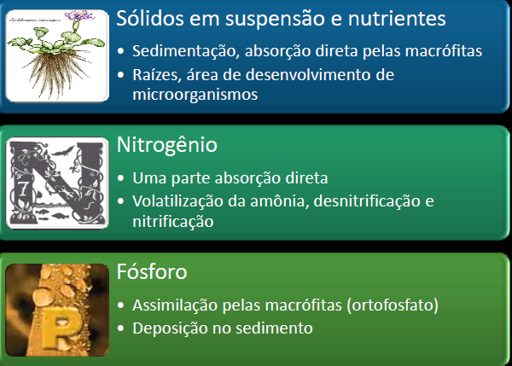
Processos que ocorrem em uma wetland construída

Slide 51
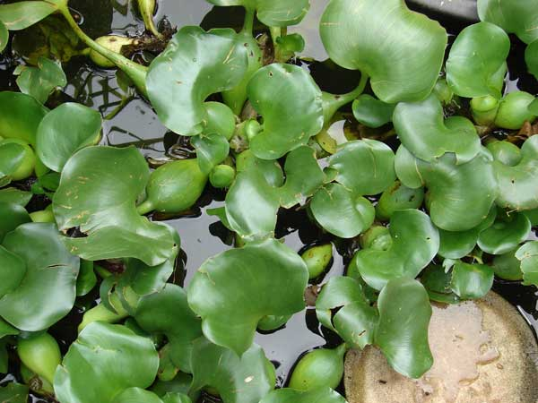
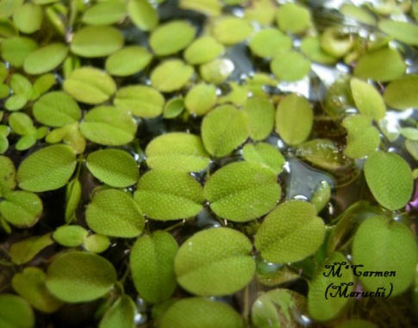
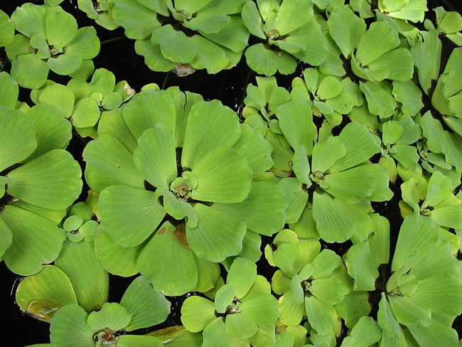
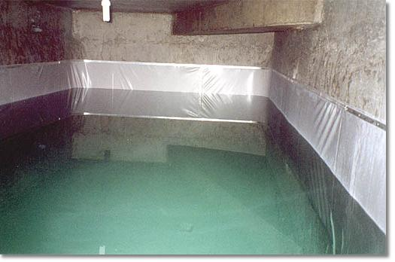
Eficiência da remoção de nutrientes
Eichornia Crassipes
Salvinia molesta
Pistia stratiotes
Controle
PT
82%
PT
72,1%
PT
83,3%
PT
50,3%
NT
46,1%
NT
42,7%
NT
43,9%
NT
22,8%

Slide 52
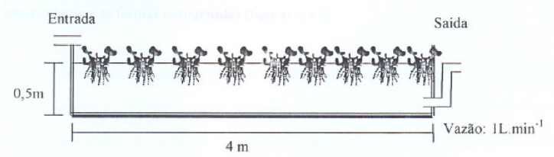
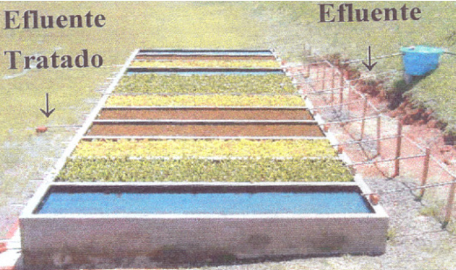
Henry-Silva, 2001

Slide 53
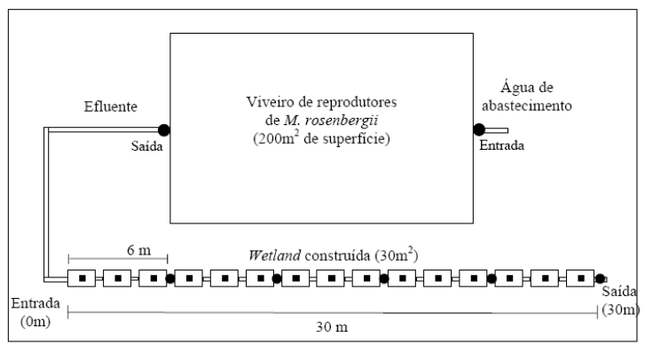
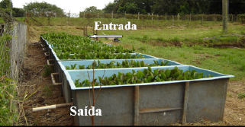
18 metros a água já apresenta características melhores do que a água de origem dos tanques

Slide 54
Considerações finais
O ambiente de criação é muito dinâmico, portanto alterações podem ocorrer o tempo todo;
É interessante que deixemos os parâmetros sem oscilações, ou ao menos, reduzirmos ao máximo as flutuações diárias;
Evitar o estresse que é a porta de entrada para a maioria das doenças.

